Slide 1

激光雷达在ROS上的部署
蔡正奕 2021年12月7日

Slide 2
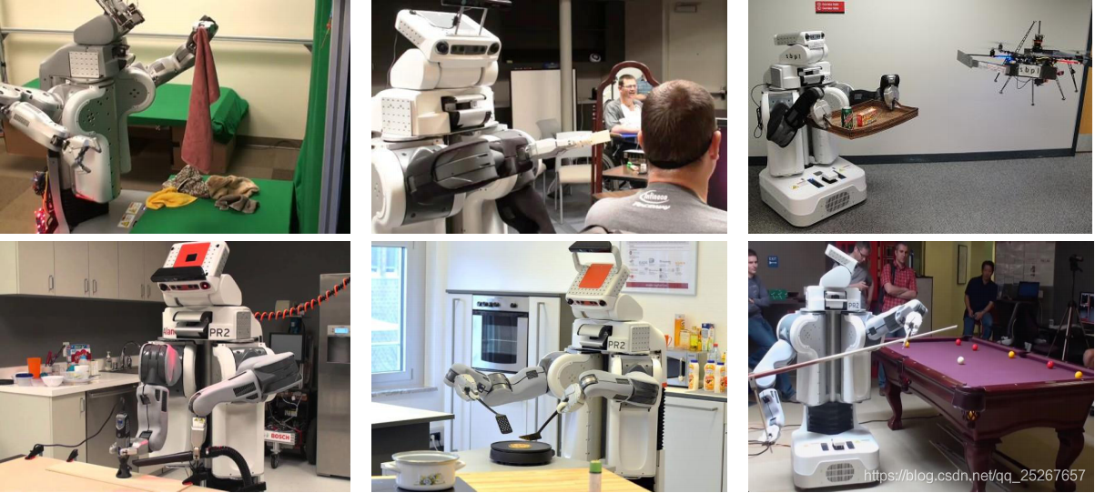
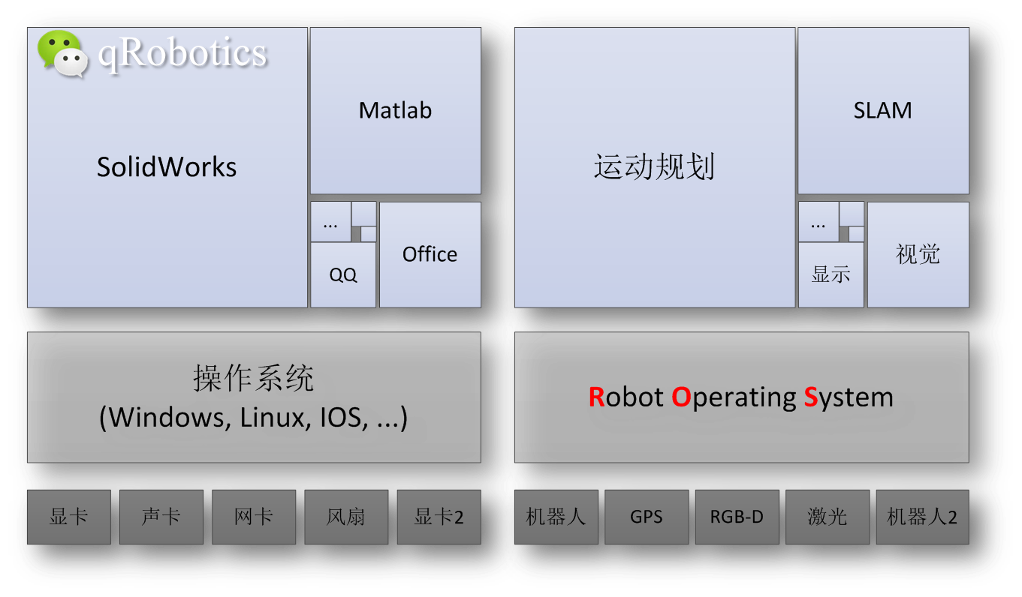
ROS简介
ROS（Robot Operating System）是一个适用于机器人的开源的元操作系统。
ROS则是对机器人的硬件进行了封装，不同的机器人、不同的传感器，在ROS里可以用相同的方式表示（topic等），供上层应用程序（运动规划等）调用。用户只需要在ROS中编写应用程序，并不用关心机器人的控制方式。

Slide 3
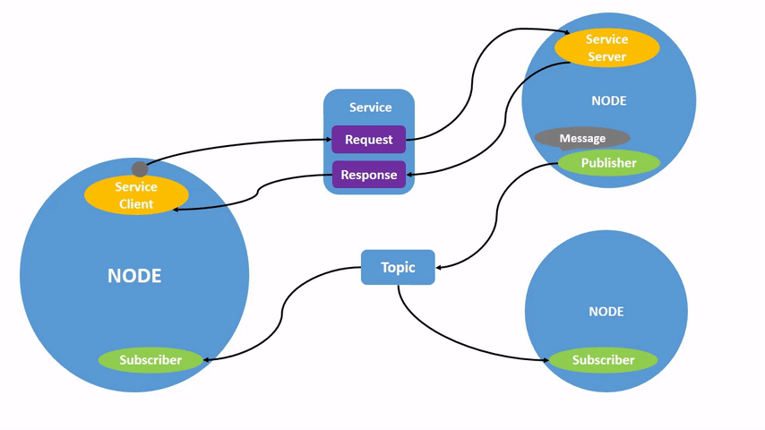
节点——ROS的核心
如果一个机器人的各个功能被分开，也就是一个个的节点，那ROS进行软件的复用就会方便的多。
节点就是功能，是计算机术语中常说的进程。
一个机器人有多个功能，因此也就有了多个节点。
功能包——大功能；
节点——小功能。
一个机器人系统包含多个功能包；
一个功能包可以包含多个节点。

Slide 4
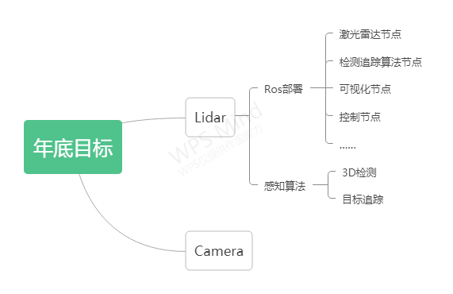
项目分析
重点：三个节点、检测追踪算法的实现

Slide 5
ROS节点划分
激光雷达节点
接收：硬件
发布：原始点云
检测追踪节点
接收：原始点云
发布：box、ID
Topic：原始点云
可视化节点
接收：box、ID
发布：Rviz或者直接可视化
Topic：box、ID

Slide 6
ROS节点划分
节点名称 | 接收 | 发布
激光雷达节点 | 硬件 | sensor_type、timestamp、x,y,z,r
检测追踪节点 | sensor_type、timestamp、x,y,z,r | sensor_type、timestamp、ID、Class、bbox_conf、x、y、z、w、h、l、theta
可视化节点 | sensor_type、timestamp、ID、Class、bbox_conf、x、y、z、w、h、l、theta | ——

Slide 7
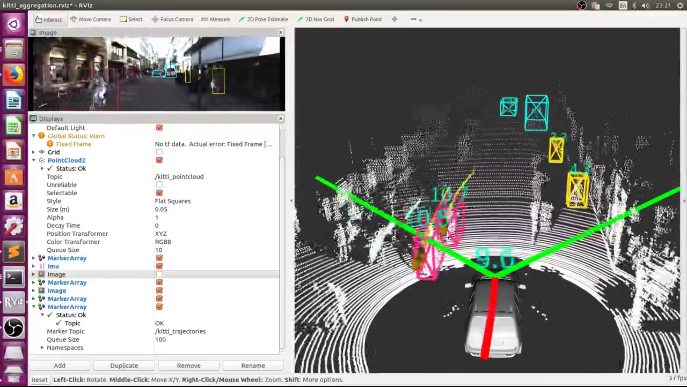
工作进展以及展望
进展：目前已经可以将图片、标注框使用opencv进行动态视频形式的可视化，但尚未套上算法。
未解决的问题：将图片发布后无法用RVIZ2软件读取。
接下来的工作：将点云进行可视化并套上检测、追踪算法
理想的RVIZ2上的可视化效果图

Slide 8
感谢观看

